Slide 1
 | COMMISSION 5 Transparence, redevabilité et reedition des comptes et pilotage des réformes
 | Table ronde nº 1 - Outils de diagnostic et pilotage des réformes
Pilotage, coordination et partenariat dans la conduite des réformes des finances publiques
– Madagascar –
Patrick Razafimandimby, Directeur de la Coordination et du Suivi des Réformes

Slide 2
Pilotage, Coordination et Partenariat dans la mise en œuvre des réformes des Finances Publiques
Présentation du Plan Stratégique de Modernisation de la Gestion des Finances Publiques
Cadre de pilotage, Coordination et Partenariat
Enseignements clés et perspectives

Slide 3
Pilotage, Coordination et Partenariat dans la mise en œuvre des réformes des Finances Publiques
PLAN DE REFORME
Plan Stratégique de Modernisation de la Gestion des Finances publique (PSMFP) – période 2016-2026
Objectif : « mettre en place un système de GFP efficace et transparent permettant de consolider ces fonctions fondamentales et de contribuer à la crédibilité de la Politique Générale de l’Etat »
Principe moteur : fédérer les initiatives de réformes des finances publiques, disposer d’une vision synoptique des réformes en cours, en dégager les aspects transversales et identifier les interactions positives

Slide 4
Pilotage, Coordination et Partenariat dans la mise en œuvre des réformes des Finances Publiques
Plan Stratégique de Modernisation de la Gestion des Finances publiques (2016-2026) :
09 objectifs spécifiques couvrant le cycle de gestion des finances publiques :
OS 1 : Développer les capacités humaines, institutionnelles et techniques de la fonction financière
OS 2 : Assurer une meilleure intégration des entités autonomes et des CTD à l’action publique
OS 3 : Mobiliser les recettes de l’Etat et des collectivités locales
OS 4 : Rendre efficace, rigoureuse et transparente la budgétisation des politiques publiques
OS 5 : Mieux gérer les actifs et les passifs
OS 6 : Améliorer l’exécution du budget
OS7 : Améliorer les comptabilités budgétaires et générales, le reporting et les statistiques
OS 8 : Renforcer les contrôles a posteriori et la contribution de la GFP à la lutte contre la corruption
OS 9 : Piloter efficacement la réforme
Conception basée sur les résultats PEFA, TADAT, PIMA, DEMPA etc.

Slide 5
Pilotage, Coordination et Partenariat dans la mise en œuvre des réformes des Finances Publiques
Plan Stratégique de Modernisation de la Gestion des Finances publiques (2016-2026)
Contenu : PSMFP (document de stratégie) + Plan de Travail Annuel Glissant
Plan Stratégique : évalué après chaque exercice PEFA et mis à jour (2018 et 2022)
PTAG : suivi annuel et mise à jour selon travaux de chaque département (ex : disponibilité d’évaluation spécifique)

Slide 6
Pilotage, Coordination et Partenariat dans la mise en œuvre des réformes des Finances Publiques
Institution de cadre de pilotage et de coordination inclusif :
Comité interministériel de pilotage des réformes des finances publiques
Présidé par le Secrétaire Général du Gouvernement
Membres :
Secrétaires Généraux des Ministères
Représentants des Institutions : Cour des Comptes, Parlement
Société Civile, Universités
Partenaires Techniques et Financiers
Secrétariat technique : coordination

Slide 7
Pilotage, Coordination et Partenariat dans la mise en œuvre des réformes des Finances Publiques
Institution d’un cadre de dialogue Gouvernement – PTF
Cadre de Partenariat multibailleurs dans le domaine des finances publiques – renouvellement des termes de reference le 30 juin 2023
Co-presidé par le Ministre de l’Economie et des Finances et le Représentant des Partenaires Techniques et Financiers
Membres :
Gouvernement : Ministère chargé des Finances, représentant du Comité d'orientation stratégique du Programme de Renforcement de l'Efficacité de l'Administration (PREA), des représentants des ministères sectoriels le cas échéant selon l’agenda
PTF : ensemble des partenaires apportant un appui institutionnel à la réforme des finances publiques ou un appui budgétaire.
Les acteurs non-étatiques (ONG, secteur privé, ...) : selon le cas

Slide 8
Pilotage, Coordination et Partenariat dans la mise en œuvre des réformes des Finances Publiques
Cadre de Partenariat multibailleurs dans le domaine des finances publiques – Objectifs
Efficacité, coordination et alignement : appuis des PTF/Priorités du Gouvernement
Partage d’information, d’expériences et échange de vues
Confiance entre les parties : convergence des efforts et espace d’échange

Slide 9
ENSEIGNEMENTS : facteurs de réussite et risques
Dynamique du changement, ancienne et ancrée dans la culture des services du MEF -> progrès réalisés, sur lesquels on peut s’appuyer
Implication et complémentarité des bailleurs
Potentialités économiques du pays plaidant pour une meilleure gestion des ressources publiques
Assistance technique disponible
Ressources : humaines, financières etc.
Des résistances au changement
Faible coopération inter départementale et systèmes d’information encore morcelés
Environnement économique/social/ politique

Slide 10
Pilotage, Coordination et Partenariat dans la mise en œuvre des réformes des Finances Publiques
PERSPECTIVES – Capitaliser sur les réformes à haut potentiel effet d’entrainement
Quelques exemples :
Mise en œuvre des recommendations de l’audit de la chaine de la dépense (2023)
Transformation digitale des métiers des finances publiques (lancement en 2023)
Gestion des investissements publics (nouveau décret GIP en 2023)

Slide 11
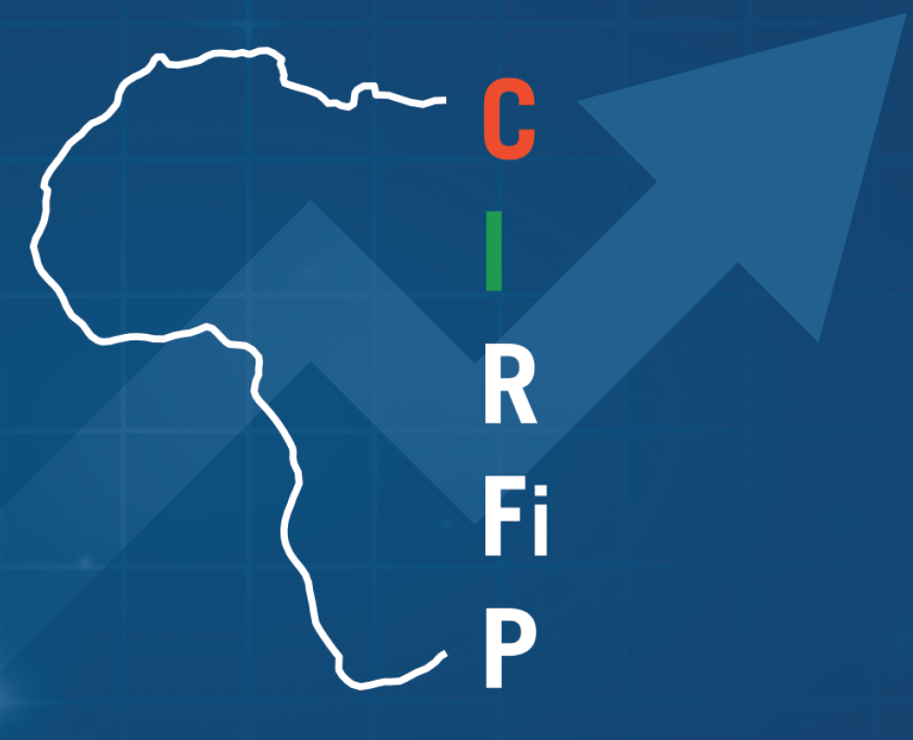
MERCI POUR VOTRE ATTENTION

